Slide 1
Шилкинская территориальная организация профессионального союза работников народного образования и науки Российской Федерации
Публичный отчет
2023

Slide 2
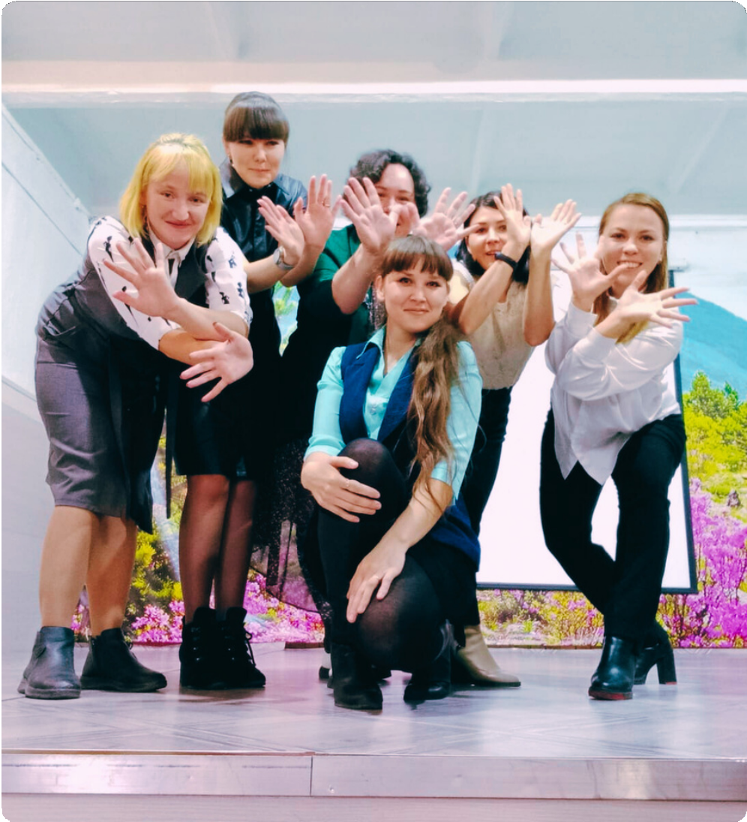
Общее количество членов профсоюза
2022
407 человек
год
2023
год
430 человек

Slide 3
Оказана материальная помощь на общую сумму 197746 рублей
5 взрослых и 16 детей- санаторно-курортное лечение и
оздоровление детей
7 человек- платное лечение и обследование
9 человек- помощь от последствий стихийных бедствий
5 человек- помощь семьям мобилизованных на СВО

Slide 4
Материальная помощь
Семьи мобилизованных 25000
Санаторно- курортное лечение 39000
Стихийные бедствия 38510
Оздоровление детей 37136
Платное лечение 52100

Slide 5
Оказана правовая помощь благодаря главному правовому инспектору краевой организации Профсоюза Гантимуровой Н.С.
выиграно 8 исковых заявлений
на общую сумму 285000 рублей
Проведено обучение по охране труда и пожарной безопасности главным техническим инспектором Г.А. Присяжнюк
25 членов профсоюза прошли обучение по ПБ
36 членов профсоюза прошли обучение по ОТ

Slide 6
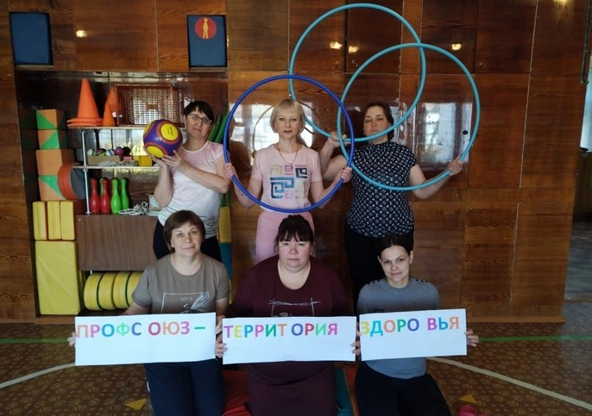
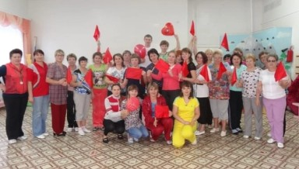
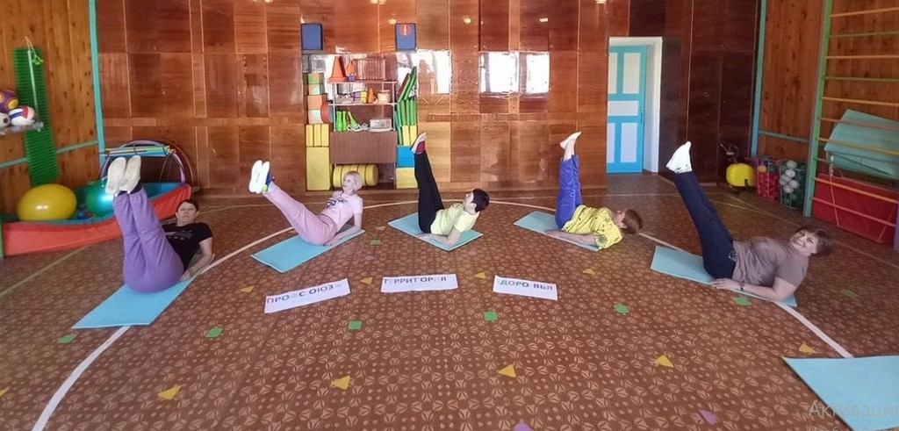
#Профсоюзтерритория здоровья
Участие в акциях профсоюза

Slide 7
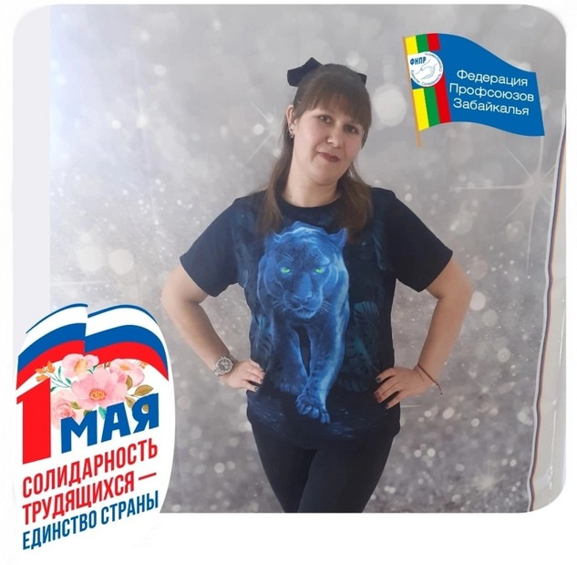
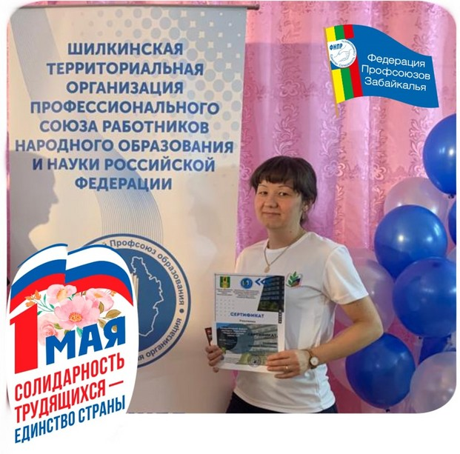
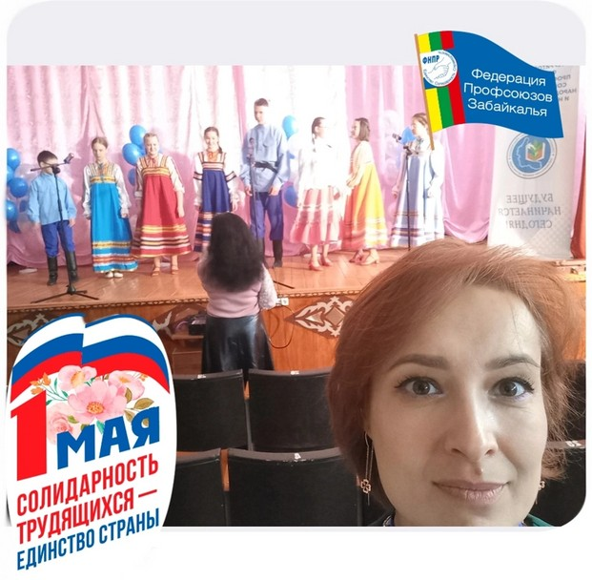
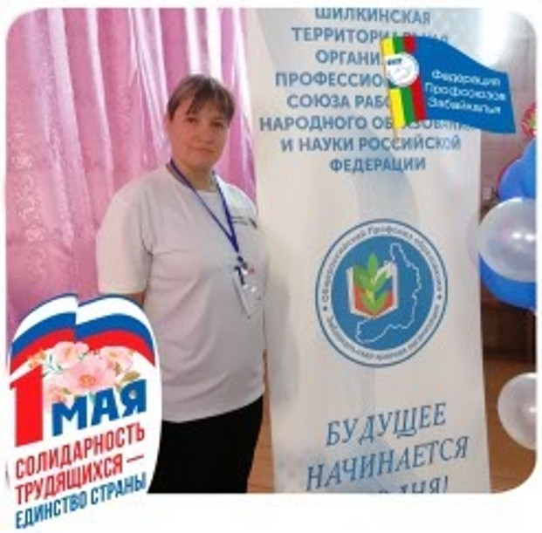
#Первомай
Участие в акциях профсоюза

Slide 8
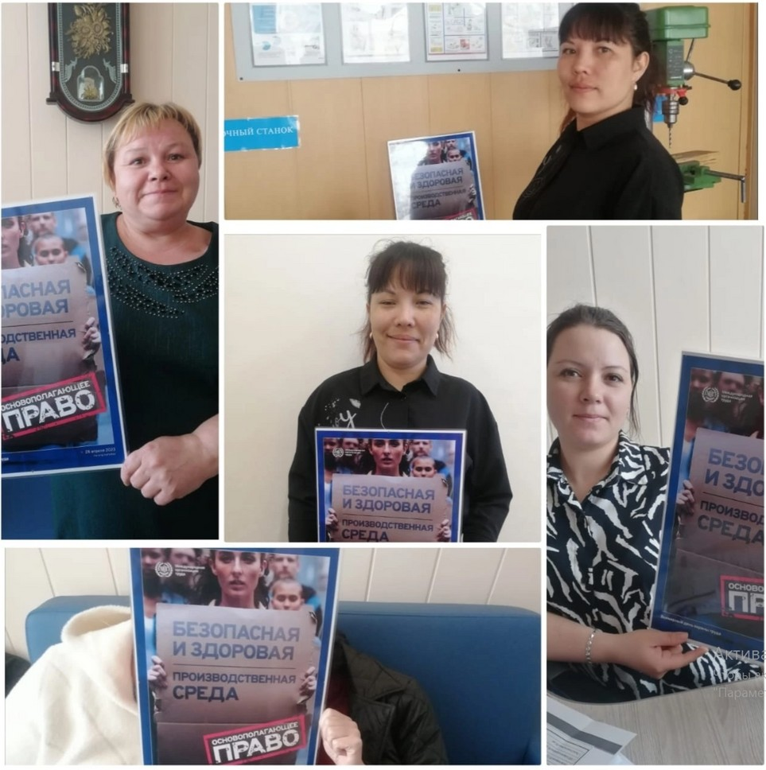
#Профсоюзохранатруда
Участие в акциях профсоюза

Slide 9
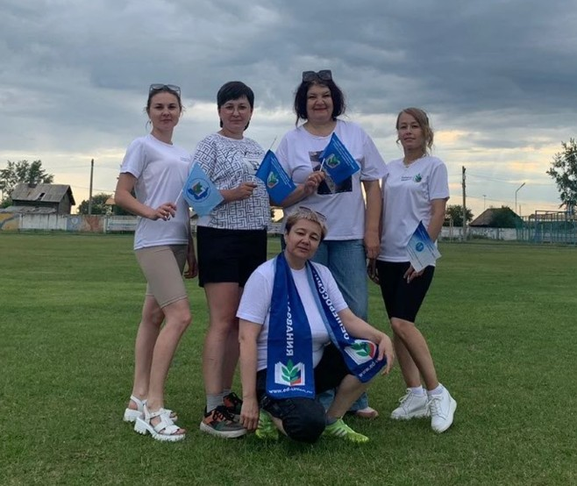
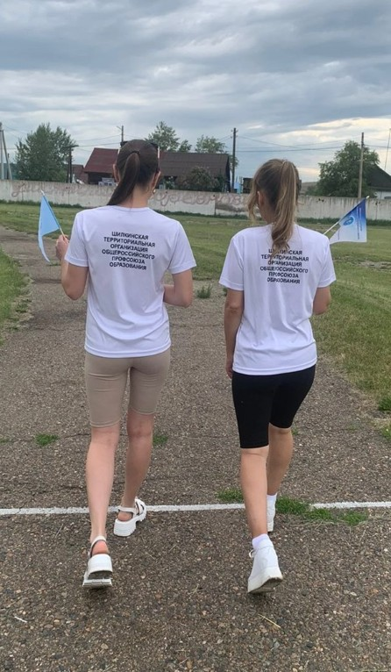
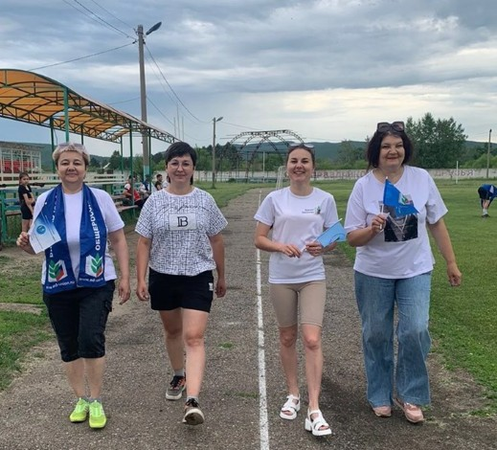
#ПрофсоюзДеньмолодежи10000
Участие в акциях профсоюза

Slide 10
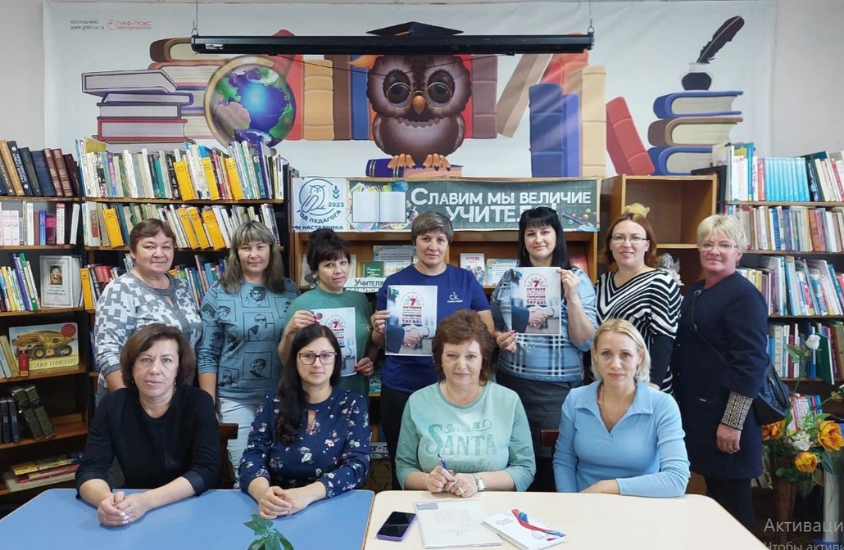
#ПрофсоюзЗадостойныйтруд
Участие в акциях профсоюза

Slide 11
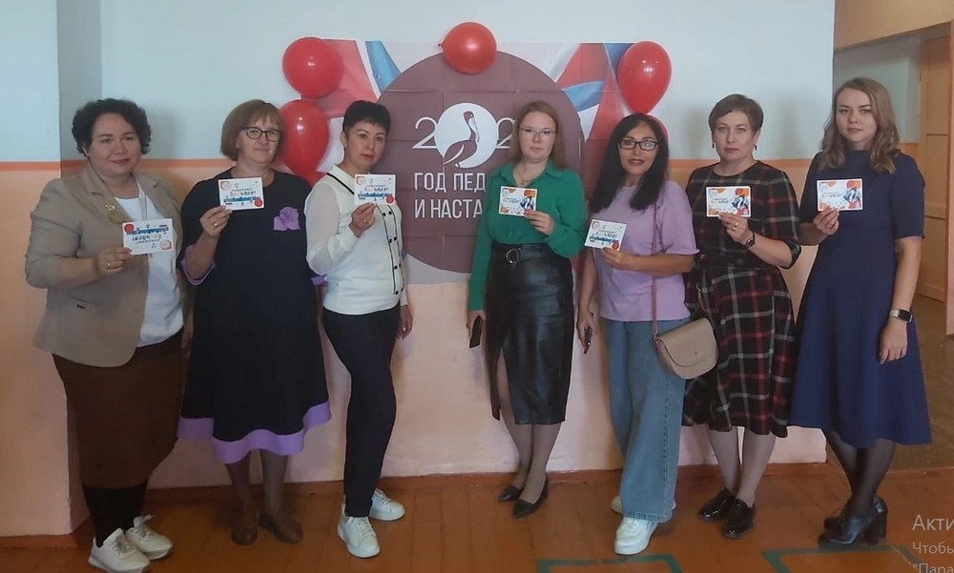
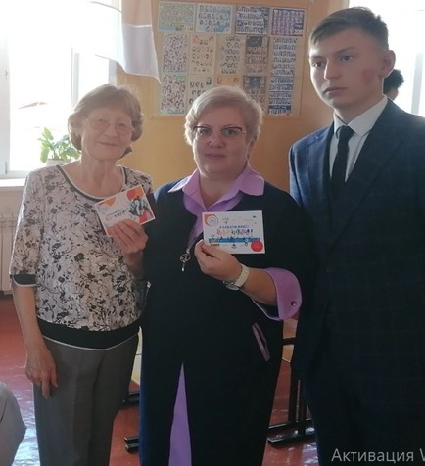
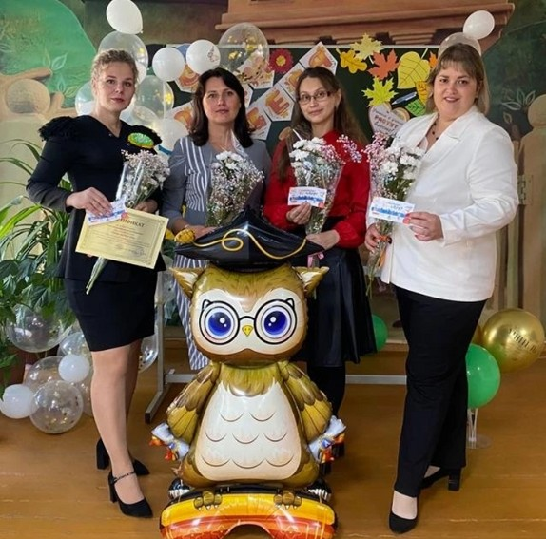
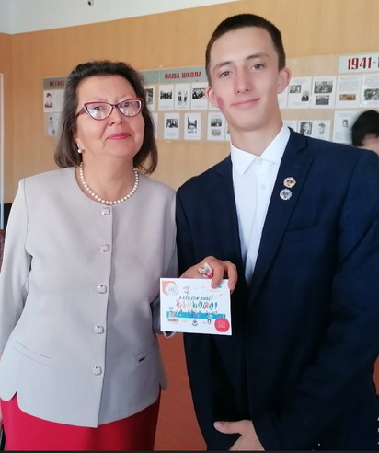
#ВкаждомживетУчитель
Участие в акциях профсоюза

Slide 12
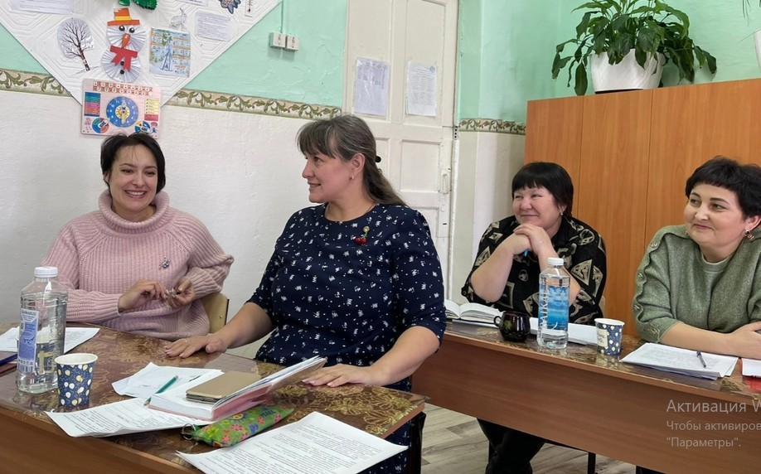
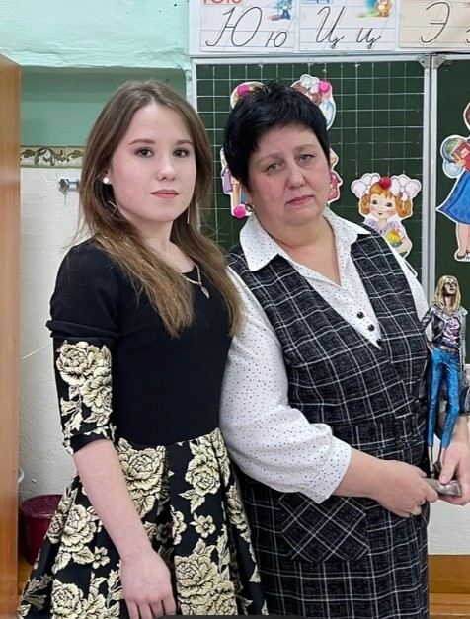
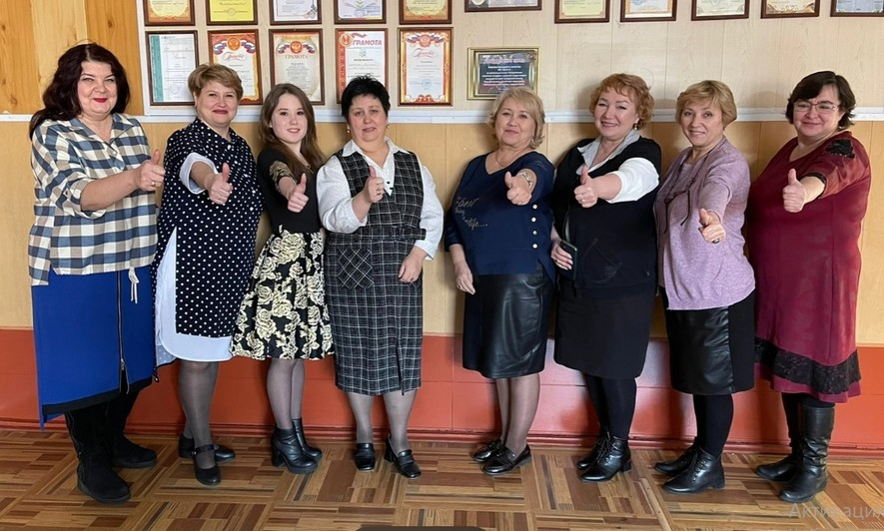
Наставник года
Участие в конкурсах

Slide 13
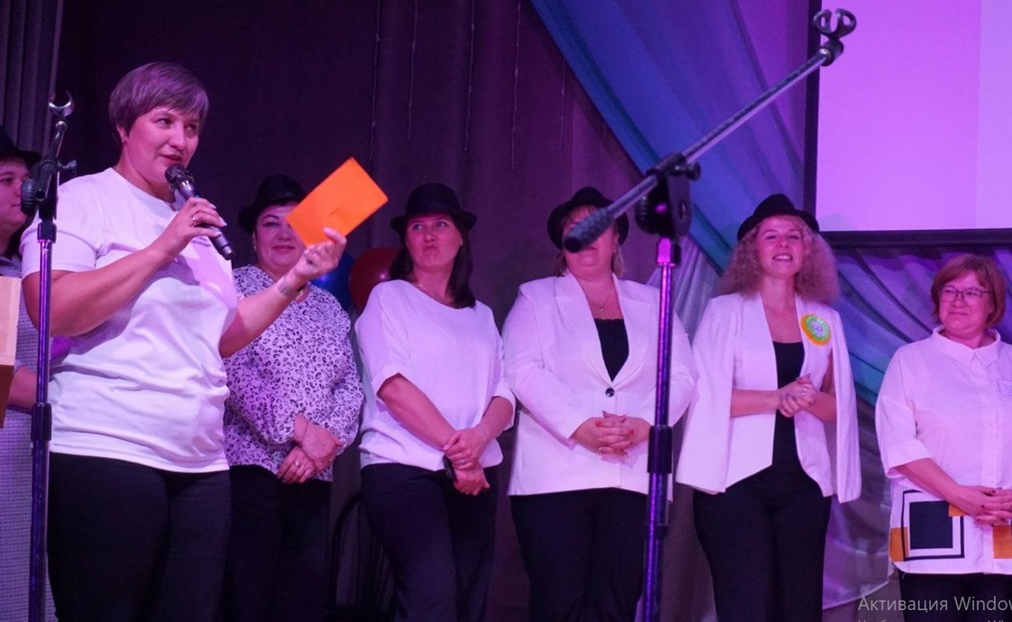
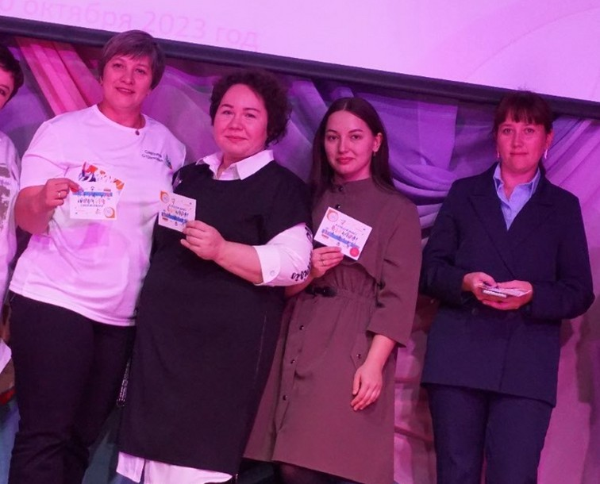
Профессионалы своего дела
Участие в конкурсах

Slide 14
Слагаемые успеха
Диплом участника и сертификат на сумму 5000 рублей за победу в конкурсе
Участие
в конкурсах

Slide 15
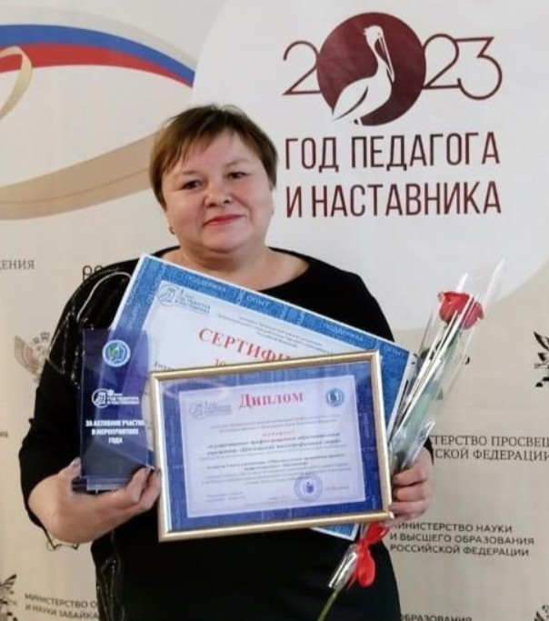
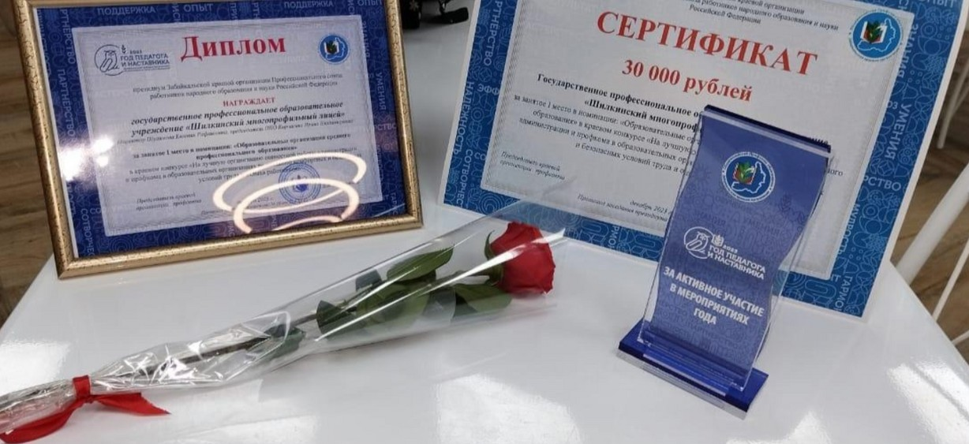
“Лучшая организация совместной работы администрации и профкома в образовательных организациях по созданию комфортных и безопасных условий труда и отдыха работников”
Участие в конкурсах
Диплом победителя и сертификат
на сумму 30 000 рублей

Slide 16
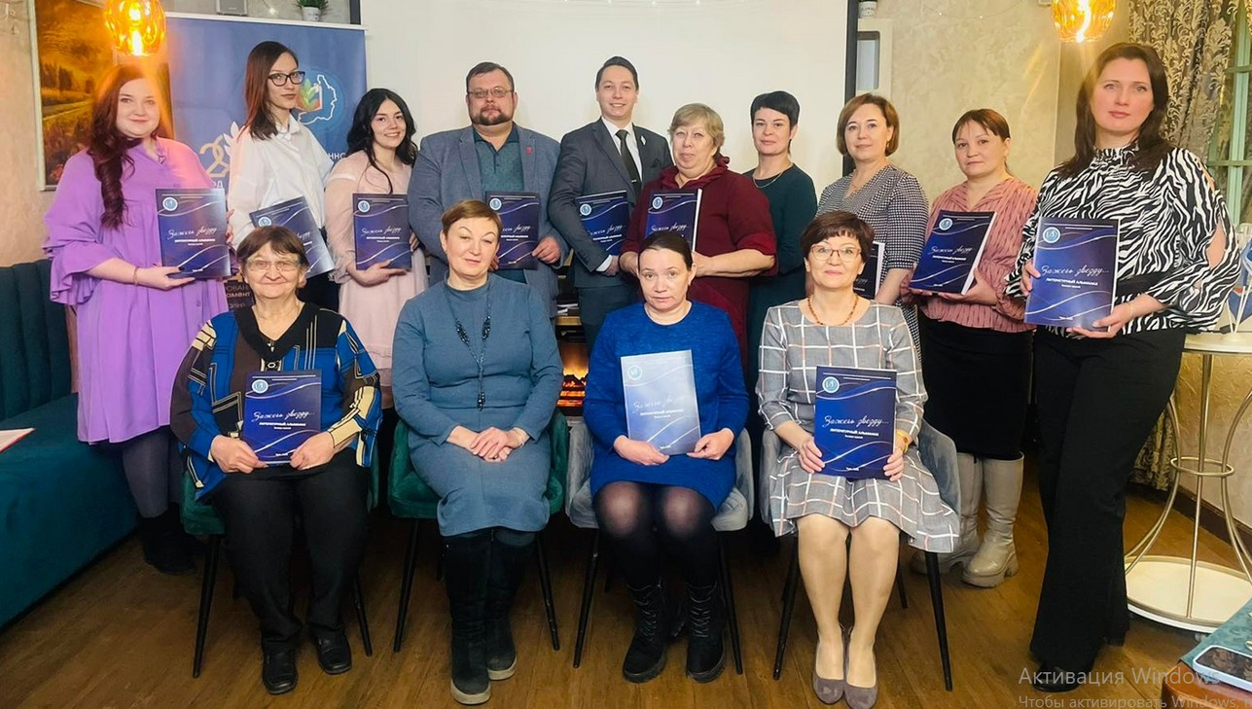
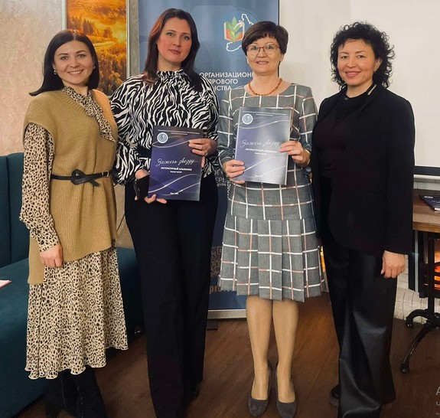
Презентация третьего сборника Литературного Альманаха “Зажечь звезду...”
Участие в конкурсах

Slide 17
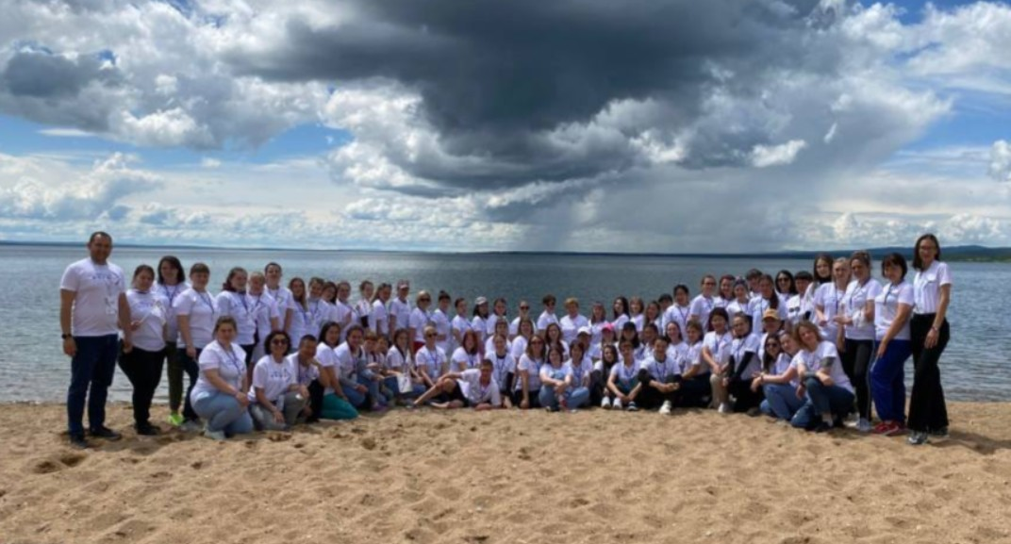
Молодежный образовательный форум “PROдвижение”
Участие в форумах

Slide 18
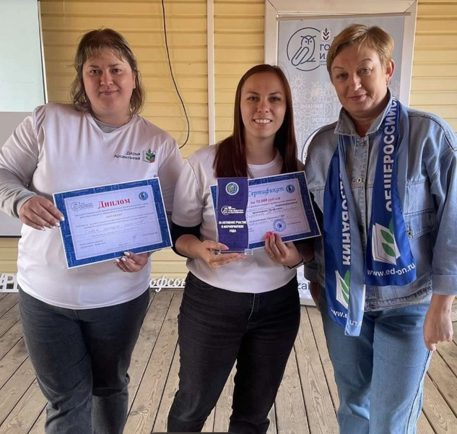
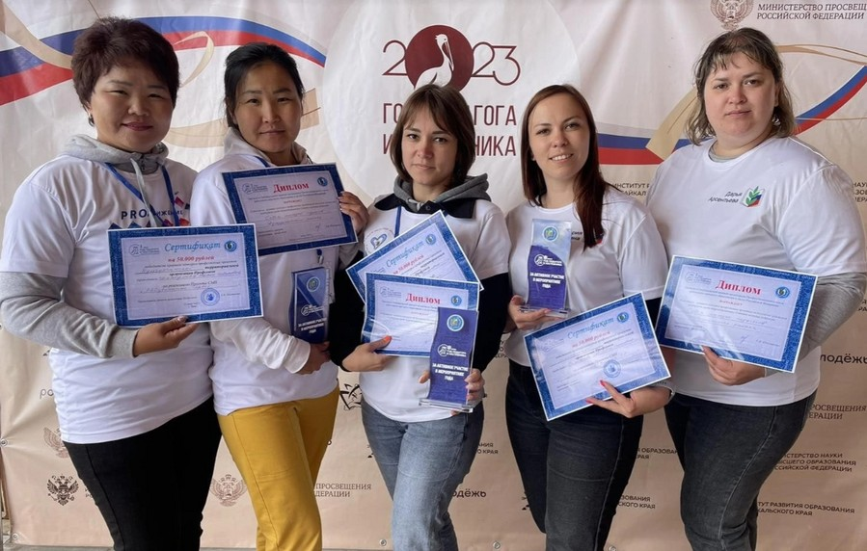
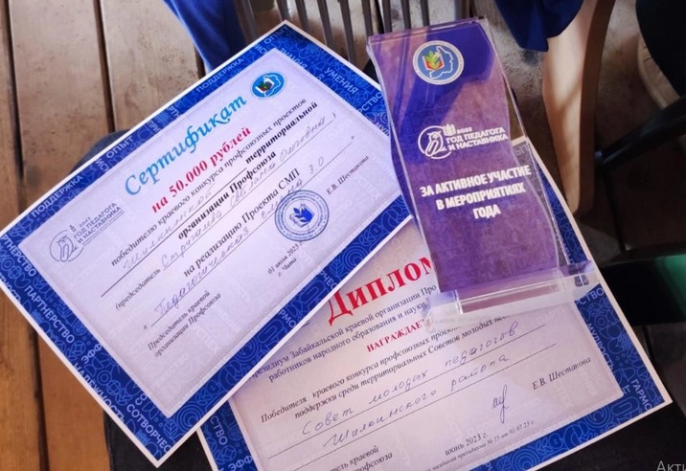
Защита проекта Совета молодых педагогов в рамках форума “PROдвижение”
Получили грантовую поддержку в размере 50 000 рублей
на реализацию проекта

Slide 19
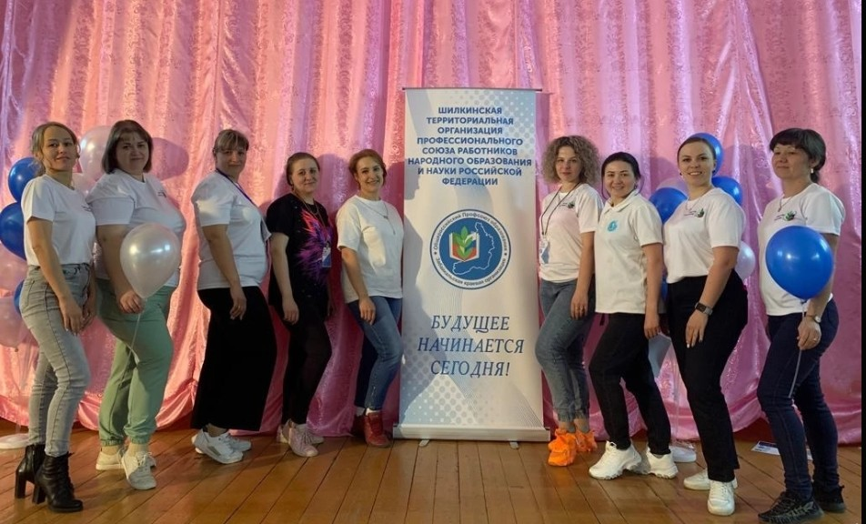
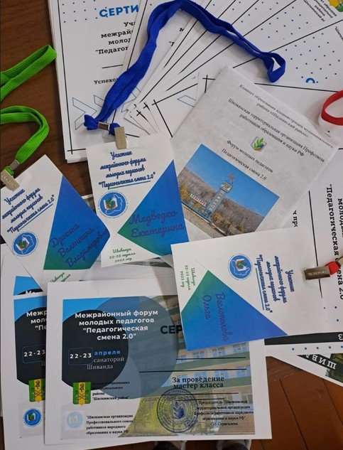
Межрайонный форум молодых педагогов
“Педагогическая смена 2.0” на базе санатория “Шиванда”
Проведение форума

Slide 20
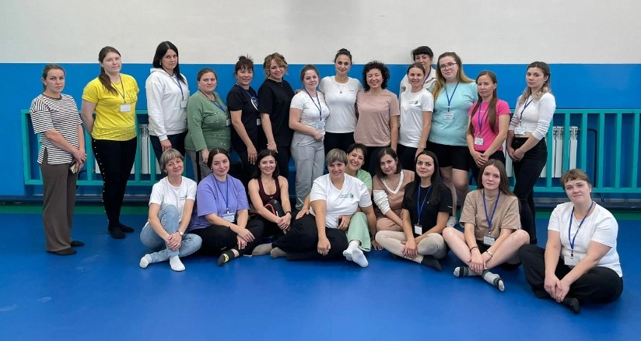
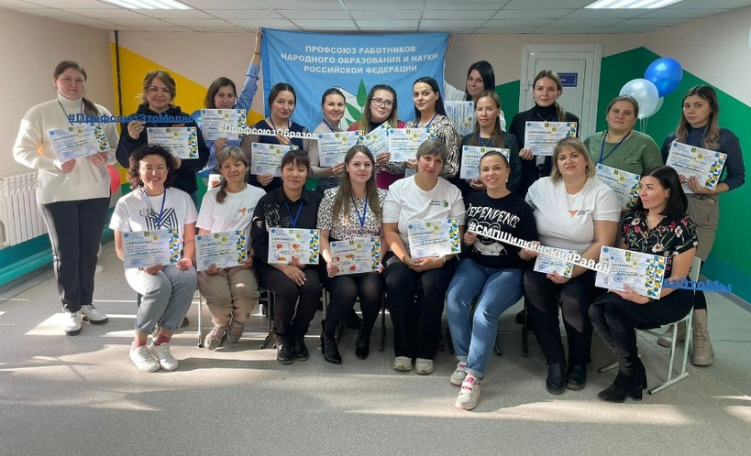
Межрайонный форум молодых педагогов
“Педагогическая смена 3.0” на базе МОУ СОШ с.Богомягкого
Проведение форума

